Slide 1









Slide 2


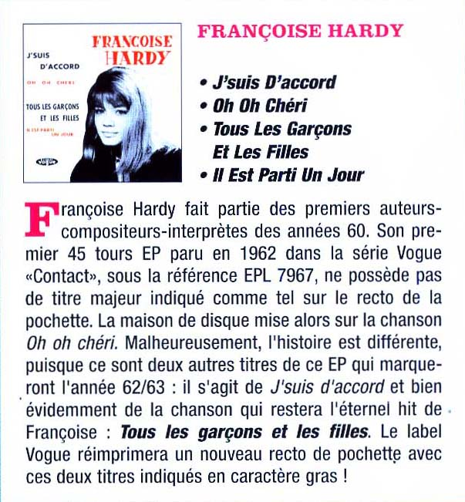

Slide 3
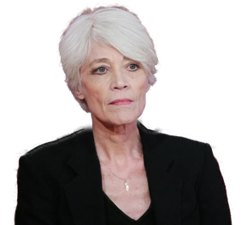
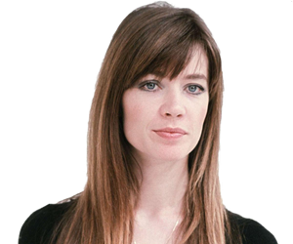
01 - oh oh chéry
02 - il est parti un jour
03 - j'suis d'accord
04 - tous les garçons et les filles

Slide 4

























